Slide 1
MODUL 322 Benutzerschnittstellen entwerfen und implementieren Ziele
Erfassen und dokumentieren
Quelle: BBB (Berufsschule Baden)

Slide 2
Inhalt
SMART-Methode erklärt
SMARTe Beispiele
SMART Überblick

Slide 3
Gebrauchstauglichkeit (Usability)
Nutzungskontext
Benutzer
Angestrebtes Ergebnis
Ziele
Arbeitsaufgabe
Kriterien der Gebrauchstauglichkeit
Arbeitsmittel
Effektivität
Umgebung
Ergebnis
der
Nutzung
Effizienz
Zufriedenstellung
Produkt
© Gebrauchstauglichkeit nach DIN EN ISO 9241-11 (eigene Darstellung)
Notes:
Um die Gebrauchstauglichkeit einer Software zu bestimmen, müssen viele Faktoren beachtet und während der Erstellung erhoben werden.
Eine Anwendung oder ein Produkt wird so erstellt, dass der Benutzer seine Ziele erreichen kann, das heisst, zuerst muss man wissen, welche Ziele erreicht werden sollen.
Der Nutzungskontext fokussiert dabei auf das Umfeld.
Ob ein Produkt eine gute Usability hat, wird dann mit den „Kriterien der Gebrauchstauglichkeit“ geprüft.

Slide 4
Usability: Ziele
Ziele
monetäre Ziele
nicht-monetäre Ziele
Notes:
Die Gretchenfrage, die sich stellt ist: wollen Sie mit dem Produkt, der App oder der Webseite Geld verdienen wollen oder nicht.
Ziele können in verschiedenen Abstraktionsebenen formuliert werden.
Quelle:
Usability und UX kompakt, Richter/Flückiger, Springer Vieweg
Erfolgreiche Websites für dummies, Rammelt, Cechini, Rammelt, WILEY-VCH Verlag GmbH & Co. KGaA

Slide 5
Usability: Ziele
Ziele von Webseiten
Produkte und Dienstleistungen verkaufen
Viele Benutzer anziehen und mit Werbung Geld verdienen
Benutzer mit Informationen zu versorgen
Imagepflege einer Person, Firma oder eines Produktes
Ladenlokal bewerben
…
Notes:
Wenn Sie zum Beispiel eine Webseite betreiben, sollten Sie sich überlegen, was das Ziel der Webseite ist.
Onlineshop mit dem gesamten Prozess oder Produktvorstellung, des Warenkorbs bis hin zum Bezahlvorgang
Möglichst viele Benutzer möglichst lange auf der Webseite zu halten um mit Werbung Umsatz zu generieren
Informationsseiten über ein Thema sollten gut gegliedert, unterhaltsam und verständlich geschrieben sein Soll damit direkt oder indirekt Geld verdient werden oder gar nicht?
Imagepflege ist bei Firmen wohl nicht das erste Ziel, sondern es geht darum auf die Firma aufmerksam zu machen, eine Web-Visitenkarte. Wie können Kunden die Firma erreichen, welche Produkte oder Dienstleistungen gibt es und wie und wo kann man diese beziehen.
Kunden animieren das Ladenlokal zu besuchen. Dafür müssen sie wissen wo es zu finden ist, wann es offen ist und welches Angebot es gibt.
Quelle:
Usability und UX kompakt, Richter/Flückiger, Springer Vieweg
Erfolgreiche Websites für dummies, Rammelt, Cechini, Rammelt, WILEY-VCH Verlag GmbH & Co. KGaA

Slide 6
Usability: Ziele
Mehrwert der Lösung?
Geschäftsanforderungen
Business Value
Ziele
Übergeordnete Ziele von Systemen oder Produkten
Arbeitsgeschwindigkeit maximieren
Anzahl notwendiger Schritte minimieren
Zeitaufwand für eine Aufgabe minimieren
Ausbildungsaufwand minimieren
Qualität steigern
Anzahl Nutzer erhöhen
Anzahl Fehleingaben minimieren
Zufriedenheit der Benutzer erhöhen
Notes:
Systeme oder Produkte werden überarbeitet oder entwickelt um Funktionalitäten zu bieten.
Die zu implementierende Funktionalität deckt aber auch immer übergeordnete Ziele ab.
Die übergeordneten Zeile sind der Mehrwert, der die Lösung generieren soll.
Quelle:
Usability und UX kompakt, Richter/Flückiger, Springer Vieweg
Erfolgreiche Websites für dummies, Rammelt, Cechini, Rammelt, WILEY-VCH Verlag GmbH & Co. KGaA

Slide 7
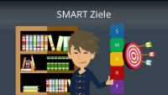
Ziele: SMART-Methode
Notes:
Beginnen wir mit der Definition der Ziele.
Ziele sollten so definiert werden, damit die Zielerreichung auch gemessen werden kann.
Da bietet sich die SMART-Methode an.

Slide 8
Ziele: SMART-Methode
S – Spezifisch Möglichst konkret formuliert. Jeder soll das gleiche verstehen.
M – Messbar Zielerreichung soll gemessen werden können: konkrete Werte.
A – Akzeptiert Alle Beteiligten sollten die Ziele akzeptieren können.
R – Realistisch Das Ziel soll erreicht werden können.
T – Terminiert Bis wann soll das Ziel erreicht werden können.
Notes:
Quelle:
Erfolgreiche Websites for dummies; Rammelt, Cechini, Rammelt; WILEY-VCH Verlag GmbH & Co. KGaA

Slide 9
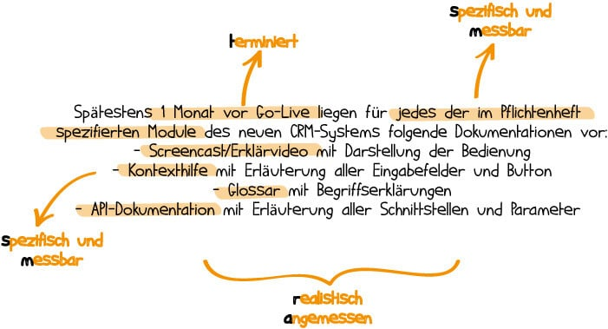
SMARTe Beispiele
Spezifisch: Es wird deutlich beschrieben, welche Inhalte die Dokumentation enthalten muss.
Messbar: In diesem Fall wird zwar keine Zahl oder Kenngröße genannt, aber trotzdem klar gemacht, dass für jedes der spezifizierten Module die Dokumentation vorliegen muss.
Angemessen: In diesem Fall steht das „A“ für „angemessen“. Hierfür wird keine eigene Formulierung in die Zielbeschreibung eingefügt, sondern das Ziel insgesamt von den Beteiligten als angemessen eingestuft.
Realistisch: Hier gilt das gleiche wie für „angemessen“ – das Ziel wird als realistisch angesehen.
Terminiert: Hier wurde zwar kein konkretes Datum festgelegt, aber ein Termin abhängig vom Go-Live.
Notes:
Quelle:
https://projekte-leicht-gemacht.de/blog/methoden/projektziele/smarte-ziele-formulieren/

Slide 10
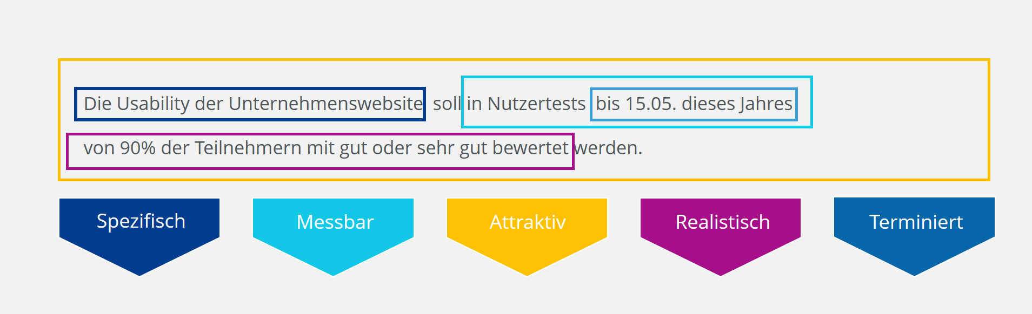
SMARTe Beispiele
©ionos
Notes:
Quelle:
https://www.ionos.de/startupguide/produktivitaet/smart-methode/

Slide 11
SMARTe Beispiele
Beispiel 1: Entwicklung des Web Traffics
Allgemeines Ziel |  | SMART Objective
Den Web Traffic steigern. | S | Den Traffic der .de- und .com-Domains der Unternehmenswebsite steigern,
 | M | von 3 000 auf 5 000 Besuchern pro Woche,
 | A | durch die Stärkung des Verzeichnis und die doppelte Menge an Inhalten des Magazins,
 | R | um mehr Leads zu generieren und mehr Kunden zu gewinnen,
 | T | in den nächsten sechs Monaten.
©appvizer
Notes:
Quelle:
https://www.appvizer.de/magazin/organisation-planung/projektmanagement/smart-methode

